Slide 1
お金を借りる①

Slide 2
目 次
１．いろいろな決済方法
２．クレジットカードについて
３．ローンの基礎
４．「信用」とは
５．まとめ

Slide 3
１．いろいろな決済方法

Slide 4



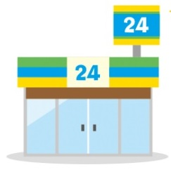





【１．いろいろな決済方法】
皆さんは最近、どこで、どんな物を買いましたか？
その時、代金はどうやって支払いましたか？
代金
商品
・取引によって発生した義務＝「債務」（その反対が「債権」）
・債権・債務を、通貨や財・サービスをやりとりすることで解消すること
＝「決済」
⇒決済の方法にはいろいろなものがある。

Slide 5
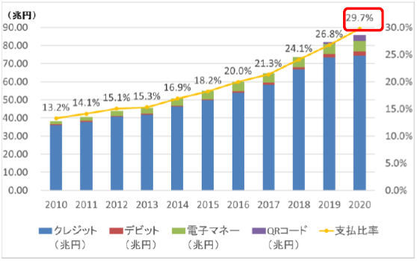
わが国のキャッシュレス支払額および比率の推移 （銀行振込・口座振替による支払いを除く）
【１．いろいろな決済方法】
出典：経済産業省商務・サービスグループ キャッシュレス推進室
「キャッシュレス決済の中小店舗への更なる普及促進に向けた環境整備検討会 とりまとめ」（2022年3月）

Slide 6
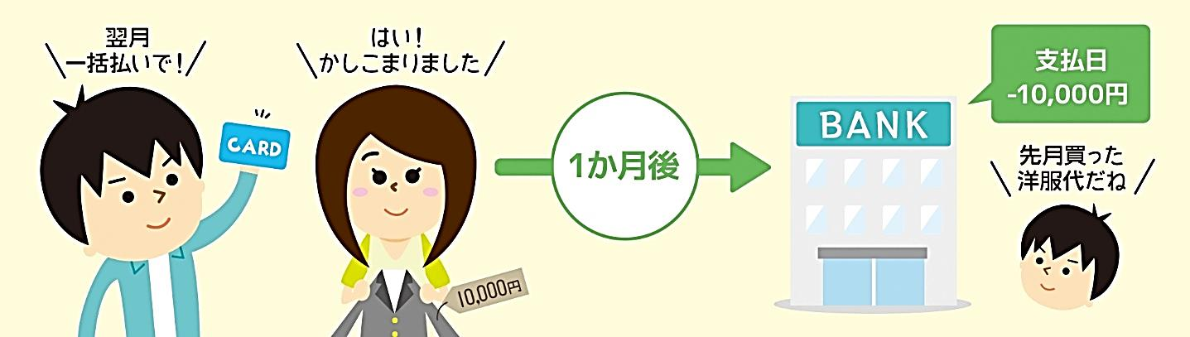
【１．いろいろな決済方法】
○クレジットカード
買い物をした代金を、後払いで支払う方法です。代金は、自分名義の銀行口座から、後で引き落とされます。支払い方法は、買い物をした翌月に1回で支払う「一括払い」や、3回、6回、10回などに分けて支払う「分割払い」などがあります。クレジットカードは、手元や口座にお金がなくても買い物ができるメリットがあります。そのため、支払い能力に信用がないと持つことができないカードです。

Slide 7
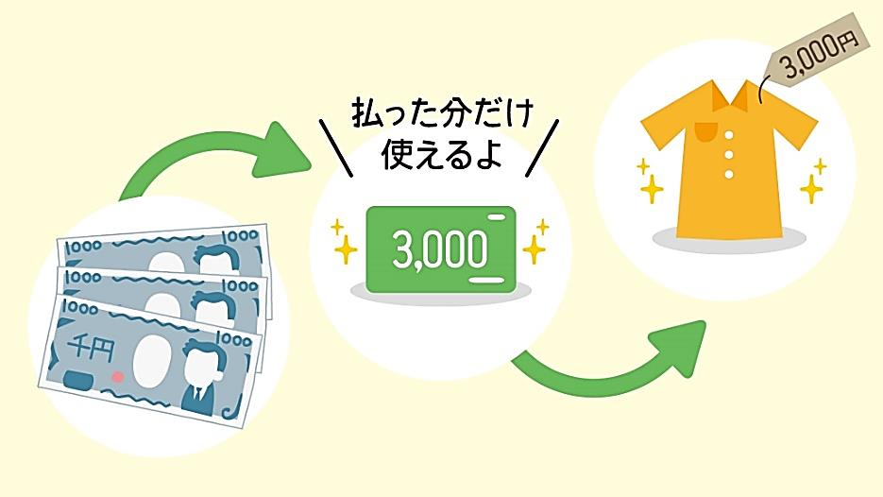
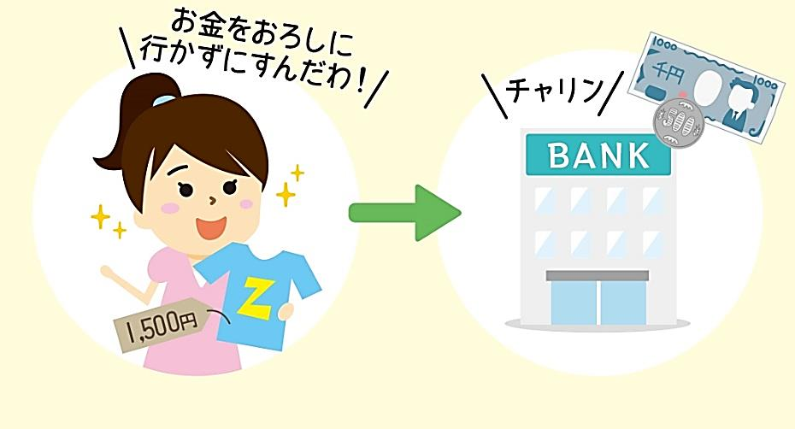
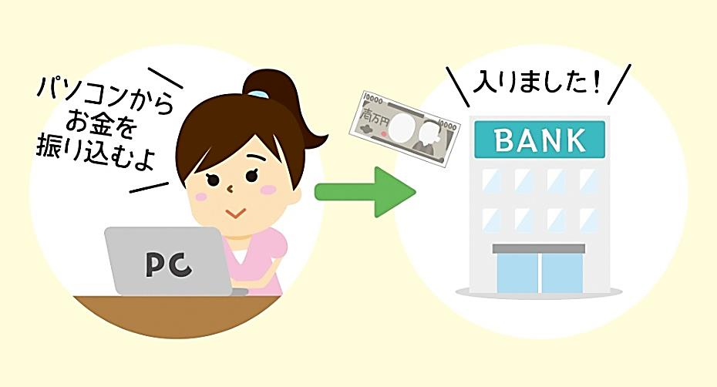
【１．いろいろな決済方法】
○プリペイドカード
○デビットカード
プリペイドとは、「前払い」という意味です。例えば、3,000円のプリペイドカードを買った場合、3,000円（＋オマケ分）までの買い物に使うことができます。
電子マネーも一般にこのタイプです。
デビットカードは、買い物をするのと同時に銀行口座から代金が引き落とされる仕組みです。買い物のために銀行から現金を引き出さなくても、口座に入っている金額までなら現金を持たずに買い物ができます。
○銀行振込み
自分の銀行口座から、指定された銀行口座にお金を振り込みます。銀行店舗やATMに行ってお金を振り込むだけでなく、スマートフォンやパソコンでインターネットを利用して振り込むこともできます。

Slide 8

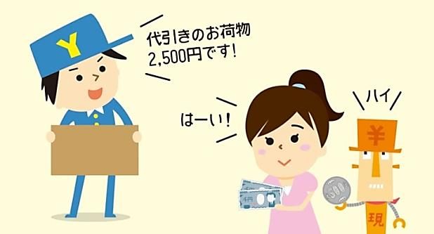
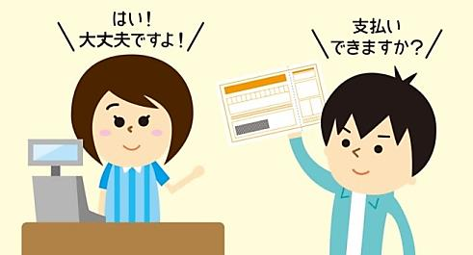
【１．いろいろな決済方法】
○QR/バーコード決済で支払う
ブラウザ上に表示されたQR/バーコードをスマートフォンで読み取る、あるいはQR/バーコード決済用のアプリと連動させることで、買い物をした代金を支払い方法です。先に現金でチャージを行う、支払いと同時に銀行口座から代金を引き落とす、登録したクレジットカードで支払う（後払い）など、支払い方法は様々です。
○コンビニで支払う
○代引き
払込票番号が記載された用紙等をコンビニに持っていけば、コンビニのレジで代金を支払うことができます。コンビニが相手先に支払ってくれる「収納代行」という仕組みです。
購入した商品が届いたとき、商品と引き換えに代金を支払う方法です。宅配してくれた人にその場で支払います。

Slide 9




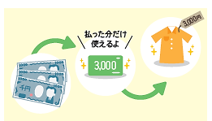
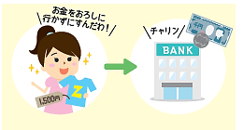
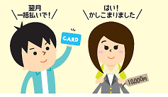
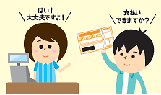


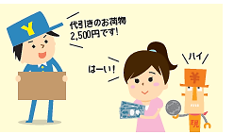
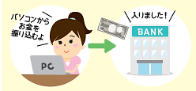
【１．いろいろな決済方法】
決済方法を、実際の支払いのタイミングで分けると…
前払い
同時払い
後払い
QR/バーコード決済
Ｑ１．あなたにとって安心な決済方法はどれ？
①前払い、②同時払い、③後払い

Slide 10
【１．いろいろな決済方法】
○決済方法のまとめ
支払いのタイミング | 種類 | 注意点
前払い | プリペイドカード | ○商品が提供されないリスクがあります。 ○多くのプリペイドカードには有効期限が 決められています。 ○電子マネーは、チャージした金額が不足 した場合、不足額は現金で支払います。 ○銀行振り込みは、銀行口座の預金残高 が足りない場合は支払えません。
 | 電子マネー （プリペイド型）
 | 銀行振込み
同時払い | デビットカード | ○デビットカードは、銀行口座の預金残高 が不足すると、引き落とし（支払い）がで きません。 ○代引きは、代引き額を手元に用意して おく必要があります。
 | 代引き
後払い | クレジットカード | ○手元にお金がない状態でも使えるため、 使い過ぎる可能性があります。
QR/バーコード決済

Slide 11
２．クレジットカードについて

Slide 12
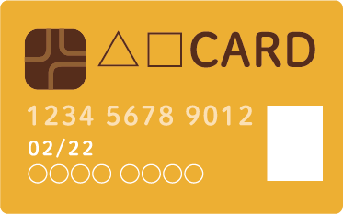
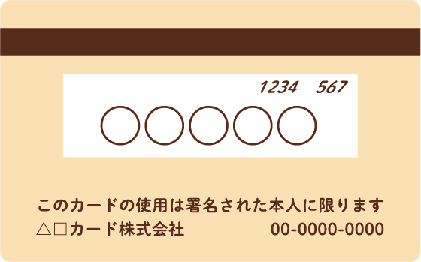
○クレジットカードの一般的な仕様
【２．クレジットカードについて】
［表面］
［裏面］
カード番号（多くは16桁）
署名欄
磁気ストライプ
ICチップ
暗証番号などの秘匿
情報を格納
セキュリティコード
カード有効期限
月/年（下2ケタ）
注意事項
カード会社の連絡先
ATMにおける
アクセプタンスマーク
カード会員の氏名
ブランドマーク
・VISA
・Mastercard
・JCB
・American Express
・Diners Club
・Cirrus
・PLUS
※ 最近は表面にカード
番号やカード有効期
限の記載がないカー
ドもある
※ 最近は裏面にカード番号や
カード有効期限を記載して
いるカードもある

Slide 13
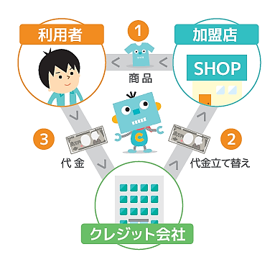
○クレジットは三者間契約
【２．クレジットカードについて】
・クレジットカードは、
利用者、加盟店、クレジット
カード会社の三者による契約。
・ショッピング（買い物）のほか
キャッシング（現金の借入）に
使える。
※ショッピングは割賦販売法
キャッシングは貸金業法
売買契約
立替払契約
カード会員契約
加盟店契約

Slide 14
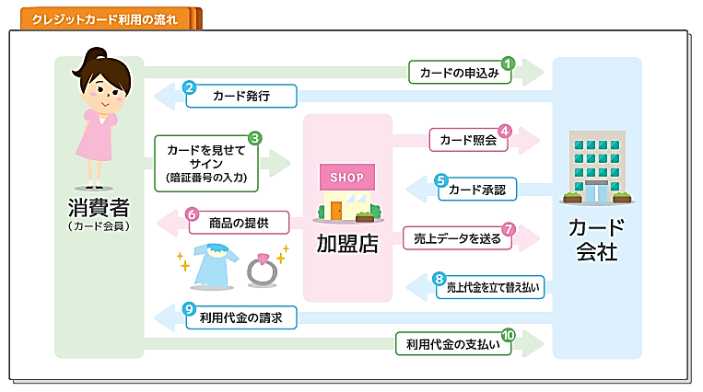
【２．クレジットカードについて】

Slide 15
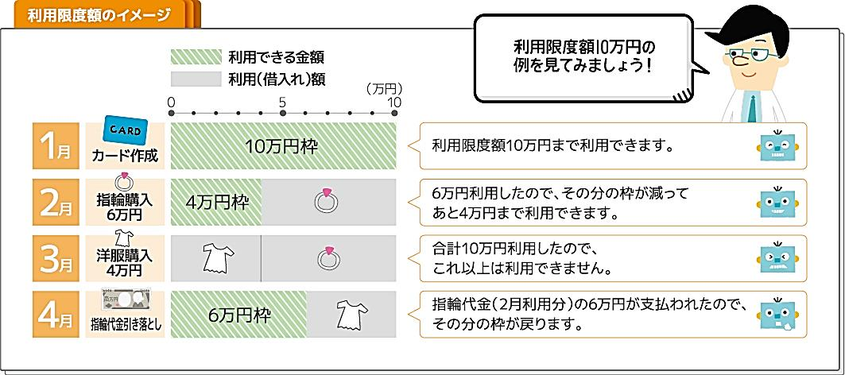
○利用限度額について
【２．クレジットカードについて】
※手数料などは考慮していません。 ※支払い日が、翌々月の場合。
※利用限度額をあらかじめ決められていた額から引き下げることや、
一時的に引き上げることも可能。

Slide 16

○クレジットカードによる支払い方法（その１）
【２．クレジットカードについて】
①一括払い
利用代金を、翌月（または翌々月）に一括で支払う。
次のボーナス月に利用代金を一括で支払う「ボーナス一括払い」という方法もある。
手数料はかからない。

Slide 17
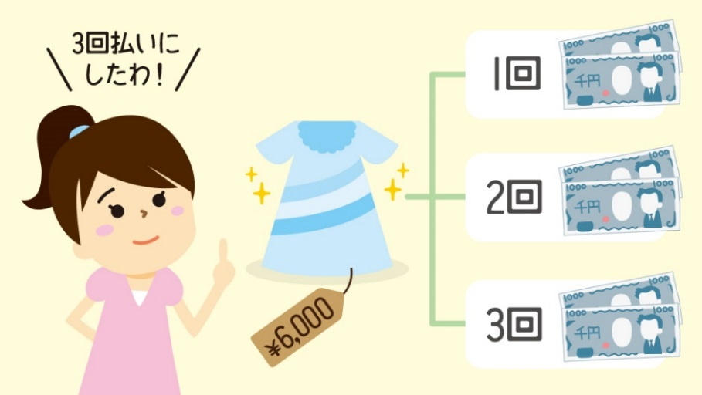
○クレジットカードによる支払い方法（その２）
【２．クレジットカードについて】
②分割払い
利用代金を3回、5回、10回など指定する回数に分けて支払う方法。
借入れ金利にあたる手数料がかかる（ただし、2回払いまでは手数料がかか
らないのが一般的） 。
分割回数が多いほど、１回に支払う金額は減らせるが、手数料が高くなる（手数料が最高で年利15％程度に相当する事例もある） 。
＋手数料
＋手数料
＋手数料

Slide 18

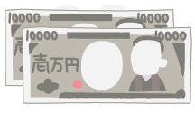


○クレジットカードによる支払い方法（その３）
【２．クレジットカードについて】
③リボルビング払い
毎月の支払い額を、利用代金の残高に対して「一定額または一定率」に決めて、残高がなくなるまで支払う方法。借入れ金利にあたる手数料がかかる。
リボルビングとは、「回転」という意味。
＋手数料
月に２万円ずつ
返すわ！
１回
＋手数料
２回
＋手数料
３回
\18万円

Slide 19
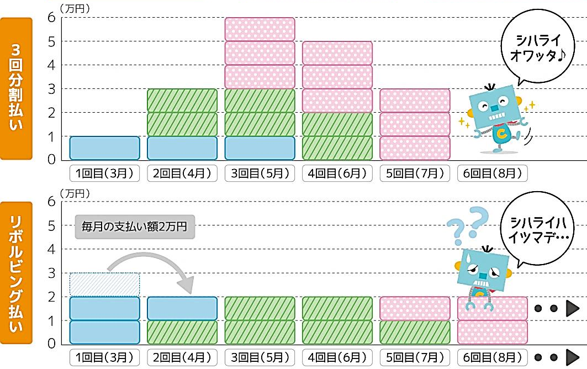
【２．クレジットカードについて】
例：3ヶ月にわたって、クレジットカードで買い物をした場合（支払日は翌月、手数料は省く）
2月の利用代金
３万円
3月の利用代金
６万円
4月の利用代金
９万円
Q2.左図の例で、リボルビング払いの支払いが終わるのは何月？
Q3.実際には、手数料を含めた金額を返済していく必要がある。
左図の例で、３回分割払いとリボルビング払いでは、支払う手数料の合計金額が多いのはどちら？（手数料の％は同じと仮定します。）

Slide 20
○手数料の計算方法
【２．クレジットカードについて】
分割払いの手数料
※100円単位未満の端数が出たときには、その端数を第１回目の支払額に加算されるのが一般的
リボルビング払いの手数料（ウィズアウト方式）
※支払い中にさらにリボルビング払いでカードを使ったときは、その利用額が支払い残高にプラスされる
利用金額×100円あたりの手数料額÷100＝手数料
初回：初回の利用残高×手数料率×契約締結日から初回支払日までの期間
翌月以降：翌月の利用残高×手数料率×前回支払日から翌月以降支払日までの期間
・
・
・
分割払いは利用金額に対して、リボルビング払いは利用残高に対して手数料が計算される。

Slide 21
【２．クレジットカードについて】
○こんな時はどこに相談
①カードを紛失した ②カードで買った商品を交換したい
③カードの支払口座を変更したい ④カードで買った商品をキャンセルしたい
⑤カードの支払いが遅れそう ⑥カードで買った商品が届かない
…Ａ（警察へも届け出）
…B
…Ａ
…B
…Ａ
…B
※A（支払い停止の抗弁）
カードの利用、代金の支払い等に関する相談
商品の品質や納期等に関する相談
Ａ
Ｂ
三者間契約で、何が関係する契約か、考えてみよう

Slide 22
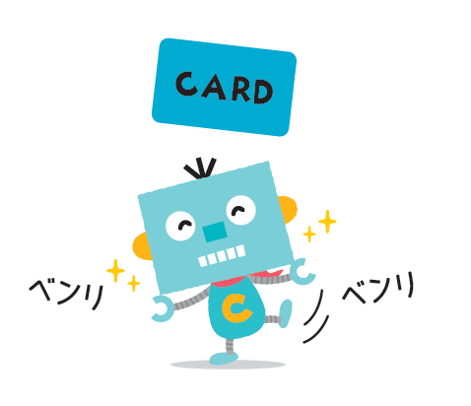
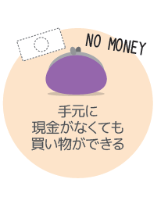
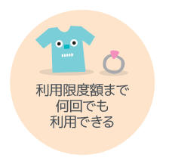
○クレジットカードのメリット
【２．クレジットカードについて】
－代金を後払いにして商品等の購入ができる。
－現金をたくさん持ち歩かなくてもよい。
－キャッシュレスなので通販などでの支払いがカンタン。
－分割払いを選べば、一度に払う負担を軽くできる。

Slide 23
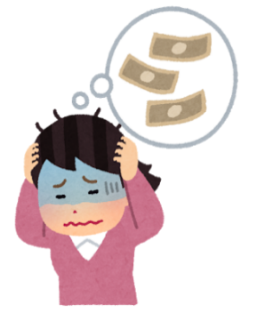
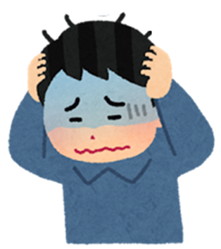
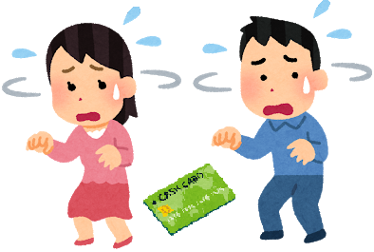
○クレジットカードの注意点
【２．クレジットカードについて】
－使い過ぎる心配がある。
－分割払い・リボ払いは手数料がかかる。
カードの紛失・盗難
－カードの紛失・盗難などで、悪用される危険が ある。
－支払い遅延は、あなたの「信用」に影響する。
以下のようなことにも注意しましょう。
・ニーズ（必要なもの）とウォンツ（欲しいもの）を意識して、
必要なときに利用する。
・手数料、支払期間、支払方式等、しっかりと比較検討する。
・しっかりとした支払計画を立てて管理する。

Slide 24
３．ローンの基礎

Slide 25
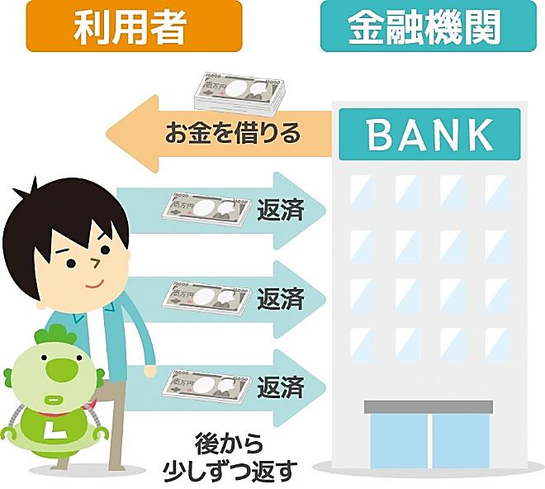
○ローンの役割
【３．ローンの基礎】
・特に高額なものを購入する ときに利用することで、
全額貯めてから買うよりも
早く手に入れることができる。
・借りたお金は、
「金利」を付けて
返済しなければならない。
賢く利用することで、ライフプランを実現する助けになる

Slide 26
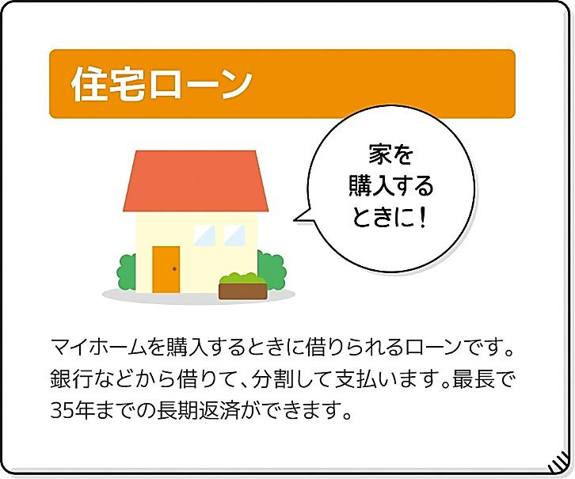
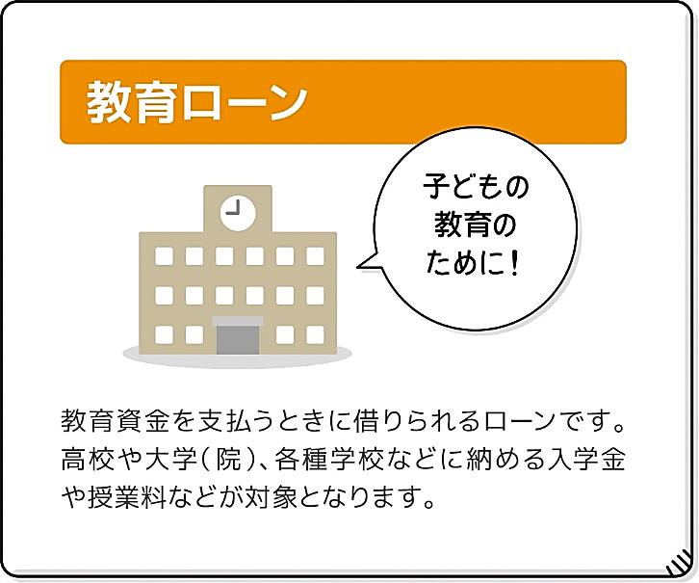
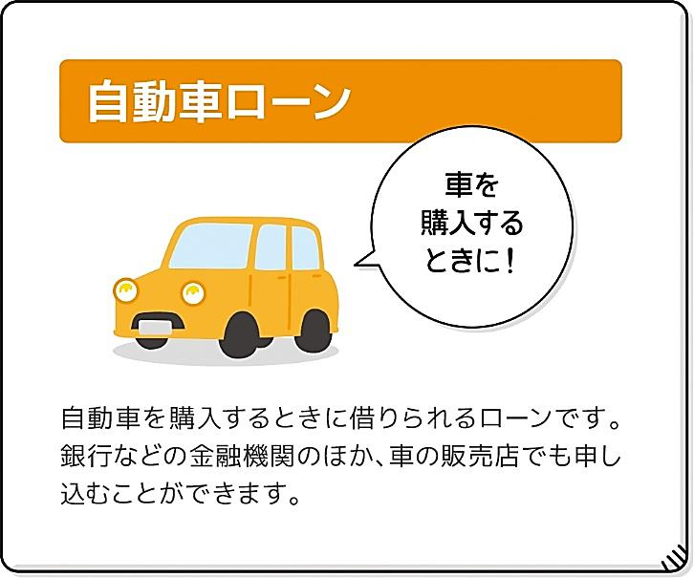
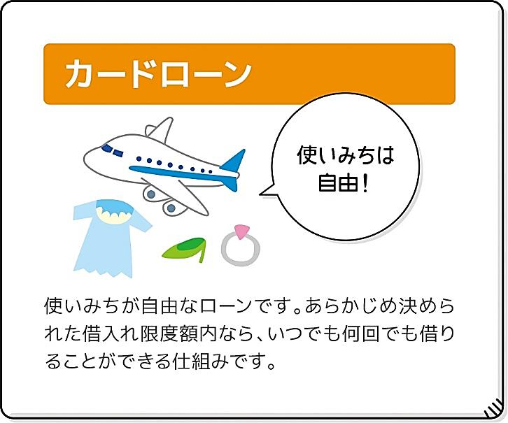

Slide 27
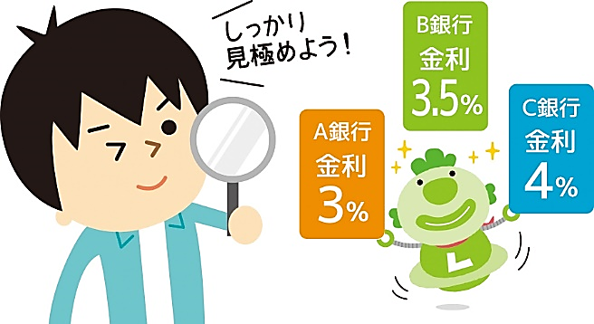

【３．ローンの基礎】
○金利について
・「金利」とはお金の使用料のこと。
同じ種類のローンでも、
金融機関によって金利は異なる。
・金利は常に一定ではなく、
国内の景気や物価
金融政策
外国為替の状況
等によって常に変動している。

Slide 28




【３．ローンの基礎】
金利は、金融機関やローンの種類によって異なる。
借りる場合は、どこから借りるとよいか、金利などの
条件をよく比較して考えよう。

Slide 29

【３．ローンの基礎】
Ｑ４．返済期間５年で100万円の自動車ローンを借りた場合、金利（年利）が１０％の場合と３％の場合で支払う利息の総額の差はいくらになるでしょうか？（元利均等返済のケース）
① 約５万円
② 約１０万円
③ 約２０万円

Slide 30
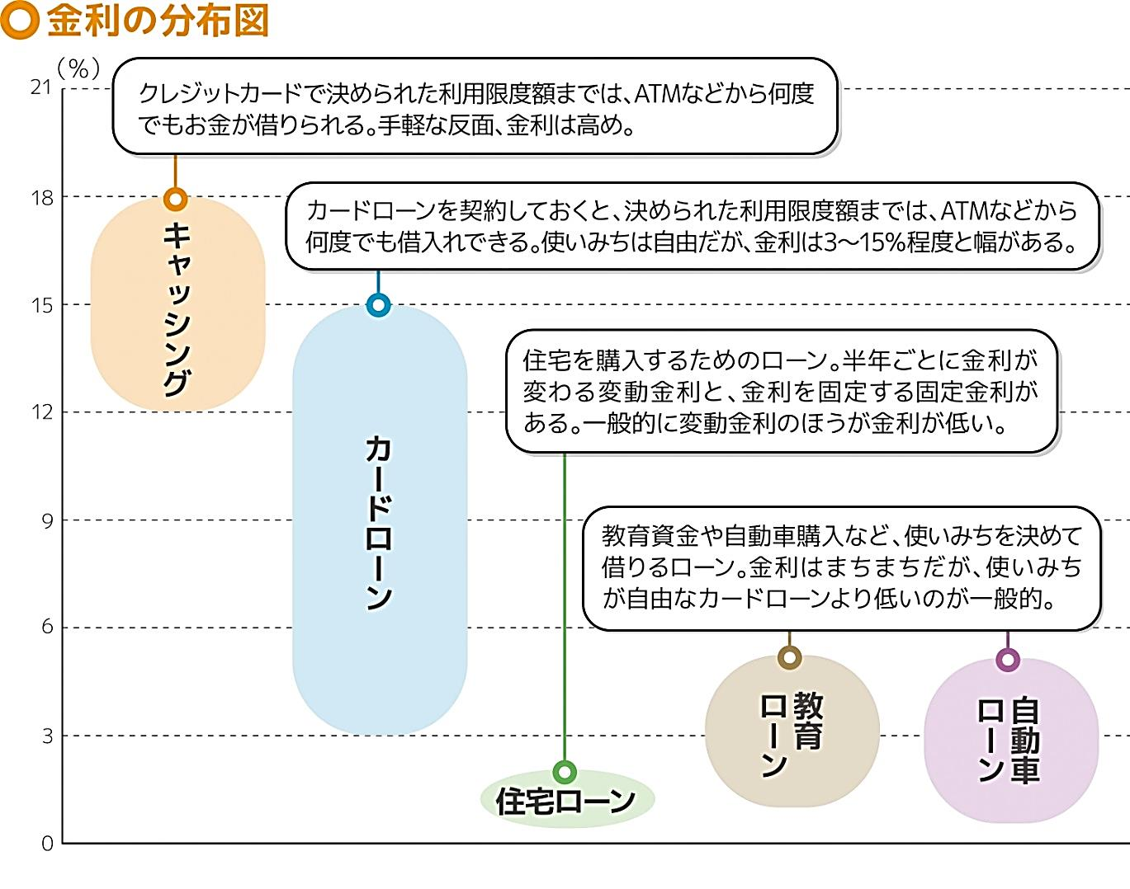
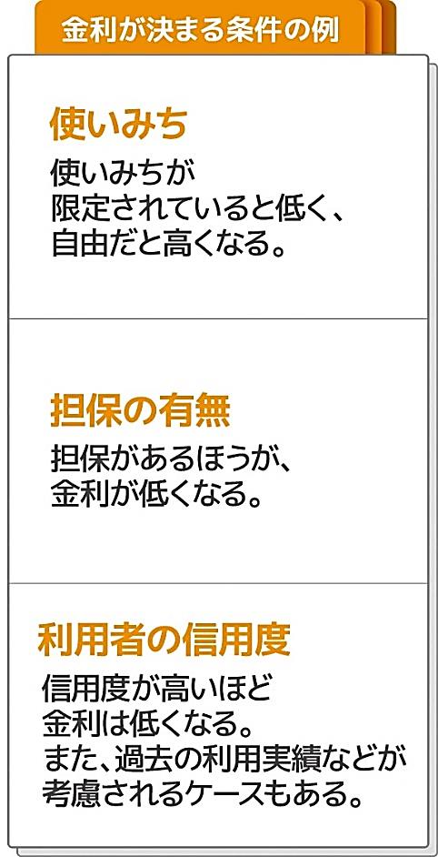
○金利の分布図（例）
【３．ローンの基礎】
使いみちが自由
使いみちが限定

Slide 31
４．「信用」とは

Slide 32
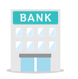
【４．信用とは】
〇 金融機関がお金を貸すとき、貸す相手（消費者）を「信用」できるか判断します。
どうやって「信用」を判断するのでしょう？

Slide 33
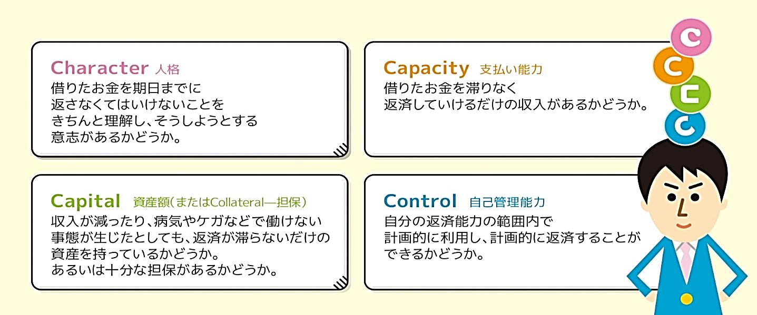
【４．信用とは】
○４つのＣ
お金を借りる人の「信用」は、次の「4つのC」で表すことができるといわれています。
（Character－人格）
（Capacity－支払能力）
（Capital－資産）
（Control－自己管理）

Slide 34
【４．信用とは】
ローンやクレジットの利用の申込みがあると、銀行やクレジットカード会社などは、「4つのC」を基本として、申込者の信用情報を調査する。
しかし、1社が持っている情報だけでは十分ではない……
利用者の信用情報を登録し交換する仕組みを作ろう！
個人信用情報機関

Slide 35



【４．信用とは】
○個人信用情報機関
◆ 消費者の個人信用情報（借入れの情報、延滞の情報など）は 「個人信用情報機関」に登録される。
◆個人信用情報は、借入申込みを受けた他の会社も見ることが できる。
個人信用情報機関
②個人信用情報の登録
④個人信用情報の照会・回答
銀 行
③新規の借入れ申込み
①借入れの取引
貸付事業者
⑤貸付実行
消費者

Slide 36
（補足）奨学金利用時のポイント（出所：金融経済教育推進会議コアコンテンツほか）
Point 1
Point 2
Point 3
Point 4
日本学生支援機構の奨学金は大学生の約2人に１人が 利用。
機構の奨学金には、給付型と貸与型（無利子、有利子）がある。
貸与型奨学金が中心： 借り入れているのは大学生本人
で、ローンと同じ。
有利子（第二種）の場合、貸与利率の上限は３％
令和４年３月貸与終了者の利率は、
利率固定方式が0.369％、利率見直し方式が0.040％（概ね５年ごとに見直される）
第二種 借入額 | 月3万円で 4年間 | 月5万円で 4年間
借入総額 | 144万円 | 240万円
返還総額 | 147万7,670円 | 247万1,848円
返還期間 | 13年間 | 15年間
毎月の 返還額 | 9,471円 | 13,732円
Point 5
Point 6
Point 7
卒業後（就職後ではない）、7か月目から返還が始まる。
３か月以上の返還延滞（延滞金利：３％）は延滞情報が機構から個人信用情報機関に登録される。⇒ローンやクレジットカードの利用に影響が出る可能性。
経済的に困窮したら、減額返還や返還猶予の申請を検討。 まずは電話で機構に相談。
貸与型奨学金は、独立行政法人日本学生支援機構からの借入れです。
経済的に困窮した場合、無理はせず、減額返還や返還猶予の申請を検討してください。

Slide 37
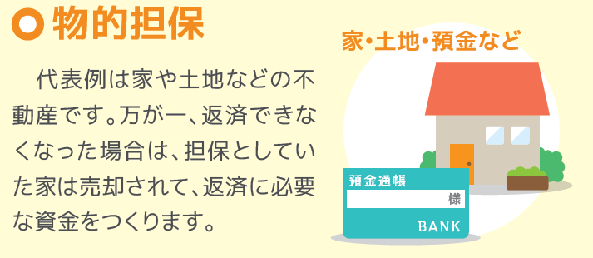
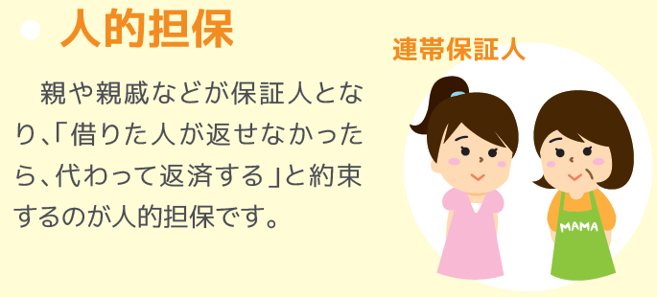


【４．信用とは】
○「担保」について
「担保」とは、借りたお金を返済できなくなった場合の備えとして、借りる人が貸す人に提供するもの。「信用」を高める効果がある。
ものを提供する「物的担保」と、人が保証人になる「人的担保」がある。最近は、保証人よりも保証会社による保証が主流。

Slide 38
【４．信用とは】
○「連帯保証人」について
人的担保には、「保証人」と「連帯保証人」があるが、 以下のような違いがある。
※連帯保証人に厳しい契約のケース
債権者から返済を迫られたとき
保証人 | 連帯保証人※
「まずは借りた本人に請求して」と言える。（催告の抗弁権） | 左記抗弁はできず、本人にかわって（極度額の範囲で）返済する義務あり。
「借りた本人の財産から返済してもらい、足りない分だけ払う」と言える。（検索の抗弁権） | 左記抗弁はできず、本人にかわって（極度額の範囲で）返済する義務あり。
保証人が複数いる場合、頭数で割った金額のみ返済すればよい。 | 他に連帯保証人がいても、（極度額の範囲で）返済しなければならない。
連帯保証人になるということは、自分が借りるのと同じ。
安易に連帯保証人にならないこと。

Slide 39
５．まとめ

Slide 40
○本日の講義のポイント
【５．まとめ】
①クレジットカードなど「後払い」は借金。 後できちんと払えるときのみ利用する。
②ローンや分割払いのクレジットなどを利用
するときは、いま本当に必要な支出か考える。
③金利・手数料は複数の金融機関をしっかり
比較検討する。
④少額でも期日にきちんと返済するなど、
あなたの「信用」を大切にする。

